Slide 1
MÔN HÓA HỌC 9
CHỦ ĐỀ BAZO
Tiết 9,10,11

Slide 2
Tính chất hóa học của bazo
Khái niệm, phân loại và cách đọc tên bazo
- Bazo là hợp chất mà phân tử gồm 1 nguyên tử kim loại liên kết với 1 hay nhiều nhóm hidroxit (-OH)
- Dựa vào tính tan, bazo chia làm 2 loại:
+ Bazo tan trong nước: NaOH, KOH, Ca(OH)2, BaOH, COH, LiOH
+ Bazo không tan trong nước: còn lại
- Tên gọi của bazo
+ Tên bazo= tên kim loại + hidroxit
+ Kim loại nhiều hóa trị; tên kim loại ( kèm theo hóa trị)+ hidroxit

Slide 3
A. NATRI HIDROXIT
I. Tính chất vật lý
Natri hidroxit là chất rắn không màu, hút ẩm mạnh, tan nhiều trong nước. Dung dịch natri hidroxit có tính nhờn, làm bục vải, giấy và ăn mòn da.
* chú ý: khi sử dụng natri hidroxit là phải hết sức cẩn thận

Slide 4
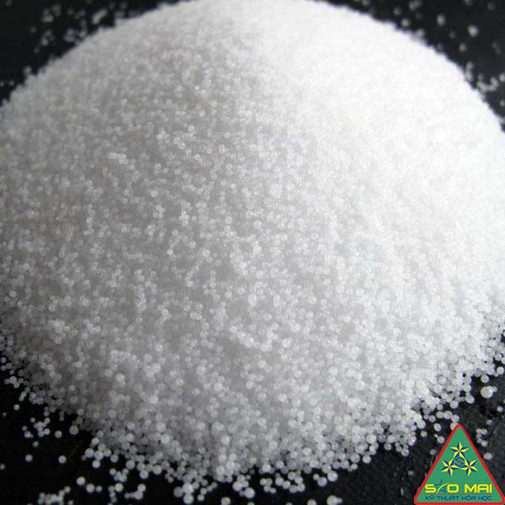
Một số hình ảnh về natri hidroxit

Slide 5
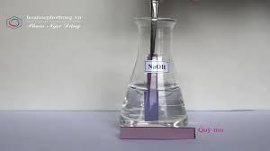
I I. Tính chất hóa học
Natri có những tính chất hóa học của bazo tan
1. Đổi màu chất chỉ thị
- dung dịch NaOH đổi màu quỳ tím thành xanh

Slide 6
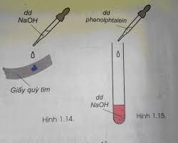
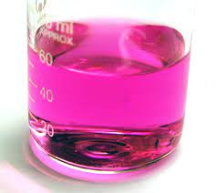
- dung dịch phenolphtalein không màu thành màu đỏ

Slide 7
2. Tác dụng với axit
Dụng dịch NaOH tác dụng với axit, tạo thành muối và nước
PTPU:
+ NaOH + HCl → NaCl + H₂O
Điều kiện phản ứng
- Phản ứng xảy ra ngay điều kiện thường.
Cách thực hiện phản ứng
- Nhỏ từ từ HCl vào dung dịch NaOH có chứa một mẩu quỳ tím.
Hiện tượng nhận biết phản ứng
- Ban đầu mẩu quỳ tím có màu xanh, sau khi nhỏ từ từ HCl mẩu quỳ mất maù, dư HCl quỳ chuyển sang màu đỏ.
Bạn có biết
- Phản ứng giữa NaOH và HCl là phản ứng trung hòa.

Slide 9
3. Tác dụng với oxit axit
Dung dịch NaOH tác dụng với oxit axit tạo thành muối và nước
2NaOH + CO₂ → H₂O + Na₂CO₃
Phương trình phản ứng hóa học NaOH+ SO₂
SO₂ + 2NaOH → Na₂SO₃ + H₂O
2. Điều kiện phản ứng SO₂ vào dung dịch NaOH
Không có
3. Cách thực hiện phản ứng SO₂ vào dung dịch NaOH
Sục khí SO₂ vào dung dịch NaOH

Slide 10
III. Ứng dụng

Slide 12
IV. Sản xuất Natri hidroxit
- NaOH được sản xuất bằng phương pháp điện phân dung dịch NaCl bão hòa (có màng ngăn):
+ Thùng điện phân có màng ngăn giữa hai cực âm và cực dương. Khí H2 thu được ở cực âm (-), khí Cl₂ thu được ở cực dương (+). Dung dịch NaOH thu được trong thùng điện phân.
+ Phương trình điện phân dung dịch NaCl
2NaCl + 2H₂O 2NaOH + H₂ + Cl₂

Slide 13
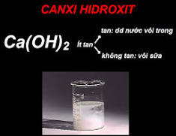
B. CANXI HIDROXIT
I. Tính chất vật lý
Canxi hidroxit hay còn gọi là vôi tôi tồn tại ở thể rắn có thể không màu hoặc màu trắng, tan một phần trong nước để tạo thành dung dịch nước vôi trong. Trong tự nhiên nó tồn tại trong một loại khoáng chất là portlandit.

Slide 14
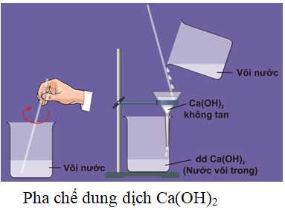
1. Cách pha chế dung dịch canxi hidroxit
Pha chế dung dịch canxi hiđroxit:
- Bước 1. Lấy canxi hiđroxit cho vào nước khuấy đều.
- Bước 2. Dùng giấy lọc để lọc lấy chất lỏng trong suốt, không màu là dung dịch canxi hiđroxit (nước vôi trong).

Slide 15
II. Tính chất hóa học
1. Làm đổi màu chất chỉ thị
Lấy dung dịch vừa pha ở phần (1) nhỏ một giọt vào giấy quỳ tím chúng ta sẽ quan sát được dung dịch Ca(OH)2 làm chuyển màu quỳ tím thành màu xanh. Nếu chúng ta nhỏ dung dịch Ca(OH)₂ vào dung dịch phenolphtalein chúng ta sẽ thấy dung dịch phenolphtalein chuyển thành màu đỏ.

Slide 16
2. Tác dụng với axit
Dung dịch NaOH tác dụng với axit tạo thành muối và nước
+Ca(OH)₂ + 2HCl → CaCl₂ + 2H₂O
+2NaOH + H2SO4 → Na2SO4 + 2H2O

Slide 17
3.Tác dụng với oxit axit
Dung dịch NaOH tác dụng với oxit axit tạo thành muối và nước
Ca(OH)₂ + CO₂ → CaCO₃↓ + H₂O
Chú ý: Khi sục từ từ khí CO₂ tới dư vào dung dịch Ca(OH)₂ thì
+ Ban đầu dung dịch vẩn đục:
Ca(OH)₂ + CO₂ → CaCO₃↓ + H₂O
+ Sau đó kết tủa tan dần và dung dịch trong suốt:
CO₂ + H₂O + CaCO₃ → Ca(HCO₃)₂

Slide 18
III. Điều chế
- Cho vôi sống tác dụng với nước.
CaO + H2O → Ca(OH)2 (phản ứng tôi vôi)
IV. Ứng dụng
- Chất kết bông trong xử lý nước, nước thải và cải tạo độ chua của đất.
- Thành phần của nước vôi, vữa trong xây dựng.
- Thay thế cho Natri hiđroxit trong một số loại hóa, mỹ phẩm uốn tóc của người Mỹ gốc Phi.
- Trong một số loại thuốc làm rụng lông.
- Thuốc thử hóa học
- Trong dạng bột nhão có tác dụng kháng vi trùng để điều trị sâu răng
- Trong nông nghiệp: Dùng để khử chua đất trồng.

Slide 19
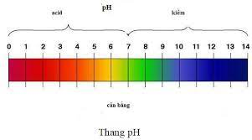
V. Thang pH
Thang pH để biểu thị độ axit, độ bazơ của dung dịch:
– Nếu pH = 7: Dung dịch là trung tính.
Ví dụ: nước cất có pH = 7.
– Nếu pH < 7: Dung dịch có tính axit. pH càng nhỏ độ axit của dung dịch càng lớn.
– Nếu pH > 7: Dung dịch có tính bazơ, pH càng lớn độ bazơ của dung dịch càng lớn.

